Slide 1

Идея Дэвида Марра
Первичный
набросок
Псевдотрехмерное
изображение
Обобщенные
цилиндры
Библиотека
описаний
Распознавание
Асирян

Slide 2
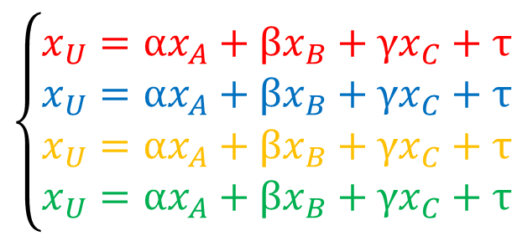
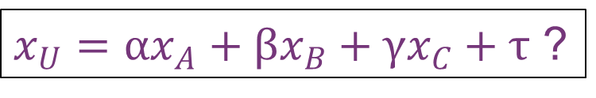
Теория выравнивания
A
B
C
U
$$\left\{\begin{aligned}x_{U}=αx_{A}+βx_{B}+γx_{C}+τ \\ x_{U}=αx_{A}+βx_{B}+γx_{C}+τ \\ x_{U}=αx_{A}+βx_{B}+γx_{C}+τ \\ x_{U}=αx_{A}+βx_{B}+γx_{C}+τ\end{aligned}\right.$$
$x_{U}=αx_{A}+βx_{B}+γx_{C}+τ$ ?
Асирян

Slide 3


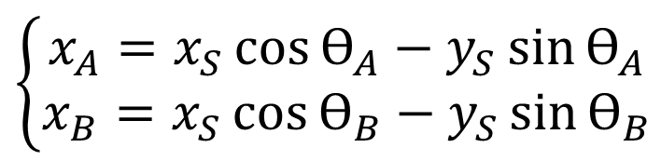





Теория выравнивания
$$\left\{\begin{aligned}x_{A}=x_{S}\cos{ϴ_{A}}−y_{S}\sin{ϴ_{A}} \\ x_{B}=x_{S}\cos{ϴ_{B}}−y_{S}\sin{ϴ_{B}}\end{aligned}\right.$$
y
U
B
$$ϴ_{U}$$
A
измерения
константы
$$ϴ_{B}$$
$$ϴ_{A}$$
S
$$y_{S}$$
$$x_{U}=x_{S}\cos{ϴ_{U}}−y_{S}\sin{ϴ_{U}}$$
$$x_{S}$$
x
поворот объекта
$$x_{U}=αx_{A}+βx_{B}$$
Асирян

